Slide 1
ΟξεοβασικΗ ΙσορροπΙα
Δροσίτης Ιωάννης
Ογκολογική Κλινική ΒΠΓΝΗ

Slide 2
Οξεοβασική Ισορροπία
Η Διατήρηση της οξύτητας σωματικών υγρών σε σταθερά επίπεδα
Ρύθμιση pH αίματος σε στενά όρια (7.35-7.45) με τη βοήθεια διαφόρων μηχανισμών
Πτητικό οξύ είναι το CO2 το οποίο αποβάλλεται από τους πνεύμονες (προϊόν μεταβολισμού υδατανθράκων και λιπών)
Καθημερινή παραγωγή: ~ 5.000 mol CO₂ 50-100mΕq μη πτητικού οξέος
κυρίως θειϊκό (Η₂SO₄) και φωσφορικό οξύ
(Παράγωγα μεταβολισμού αμινοξέων που περιέχουν θειϊκές ρίζες. Λιπών και νουκλεοτιδίων που περιέχουν φωσφορικές ρίζες)

Slide 3
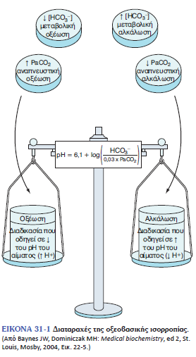

Slide 4
Οξεοβασική Ισορροπία – βασικές έννοιες
Οξέα
δότες πρωτονίων (H⁺)
μόρια που σε υδατικό διάλυμα παράγουν H⁺
Κύρια οξέα οργανισμού:
ανθρακικό οξύ (H₂CO₃)
φωσφορικό οξύ (H₃PO₄)
πυροσταφυλικό οξύ
γαλακτικό οξύ
Βάσεις
δέκτες πρωτονίων (ΟH⁻)
Κύριες βάσεις οργανισμού:
διττανθρακικά (HCO₃⁻)
διφωσφορικά (HPO₄⁻²)

Slide 5
Οξεοβασική Ισορροπία – βασικές έννοιες
Πως επιτυγχάνεται μια τόσο λεπτή ισορροπία;
Ρυθμιστικά διαλύματα (εξωκυττάρια /ενδοκυττάρια) άμεση δράση
Αναπνευστική αντιρρόπηση: μεταβολή του κατά λεπτό αερισμού και άρα του pCO₂
Νεφρική αντιρρόπηση: μεταβολή [HCO₃⁻]

Slide 6
Οξεοβασική Ισορροπία
Ρυθμιστικά διαλύματα (buffers)
CO₂ + H₂O ↔ H₂CO₃ ↔ HCO₃⁻ + H ⁺
(εξωκυττάριο υγρό)
H₂PO₄⁻ ↔ HPO₄⁻⁻ + H⁺
(κυρίως στα ούρα - τιτλοποιούμενη οξύτητα)
* Oστά (NaHCO₃, CaHCO₃, CaHPO₄)
> 40% συνολικής λειτουργίας στα οστά

Slide 7
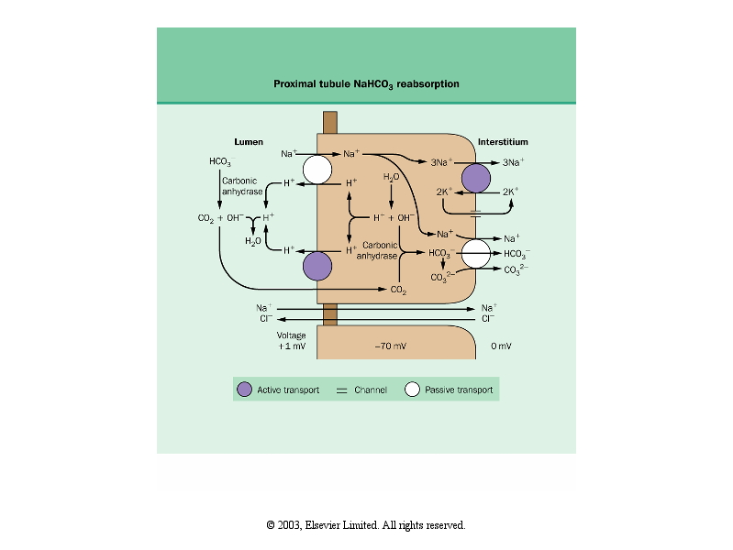
Οξεοβασική Ισορροπία
Επαναρρόφηση διττανθρακικών
– εγγύς εσπειραμένο σωληνάριο
Αύξηση ρυθμού επαναρρόφησης HCO₃⁻ σε:
Οξεωτικές καταστάσεις
Αύξηση pCO₂
Μείωση ενδαγγειακού όγκου και έκκριση αγγειοτενσίνης ΙΙ

Slide 8
Οξεοβασική Ισορροπία
Αναπνευστική αντιρρόπηση:
* V’co₂ : παραγόμενο CO₂
V’A : κυψελιδικός αερισμός
Αύξηση [Η+] σε ΕΝΥ και μεσοκυττάριο υγρό στελέχους
Διέγερση κέντρου αναπνοής
Υπεραερισμός
μείωση του pCO₂ και αντίστροφα:
PaCO₂=kV’co₂/V’A

Slide 9
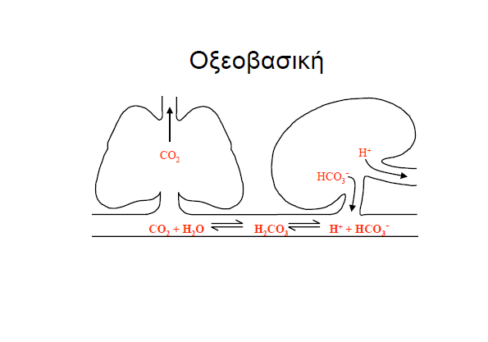
Οξεοβασική Ισορροπία
Νεφρική αντιρρόπηση:
Επαναρρόφηση διττανθρακικών
Αποβολή καθημερινά παραγόμενων οξέων από το μεταβολισμό
Αποβολή οξέων που προστίθενται σε παθολογικές καταστάσεις

Slide 10
Οξεοβασική Ισορροπία

Slide 11
Διαταραχές Οξεοβασικής Ισορροπίας
Μεταβολική Οξέωση ↓pH ↓HCO₃
PaCO₂
Μεταβολική αλκάλωση ↑pH ↑HCO₃
PaCO₂
Αναπνευστική Οξέωση ↓pH HCO₃
↑PaCO₂
Αναπνευστική Αλκάλωση ↑pH HCO₃
↓PaCO₂

Slide 12
Μεταβολική Οξέωση
Γαλακτική οξέωση: L-Γαλακτικό
Κετοξέωση (Διαβητική): β-υδροξυβουτυρικό οξύ
Νεφρική ανεπάρκεια: θειϊκό, φωσφορικό
Λήψη τοξικών ουσιών: μεθανόλη, αιθανόλη
Ραβδομυόλυση
Methanol
Uremia
Diabetic Ketoacidosis
Paraldeide
Iron/Isoniazide
Lactic (type A,B)
Ethanol
Salycylites
ΔΔGAP=ΔAG/ΔHCO₃ =(AG-12)/(24-HCO₃)
- <0,4: Υπερχλωραιμική οξέωση με κφ ΧΑ
- <1: μικτή ΜΟ
- 1-2: απλή ΜΟ με αυξ.ΧΑ
- >2: ΜΟ+ΜΑ ή αντιρ.ΑΟ
*ΧΑ ούρων [Cl-(Na+K)]
-θετικό: νεφρικές απώλειες
-αρνητικό: εξωνεφρικές απώλειες HCO₃

Slide 13
Μεταβολική Οξέωση
Συνέπειες Οξέωσης
Εκδήλωση συμπτωμάτων σε pH<7.2
ΚΝΣ: μειωμένο επίπεδο συνείδησης, σύγχυση, υπνηλία, κώμα
Αναπνευστικό: δυσχέρεια αναπνοής/ κόπωση, υπεραερισμός (Kussmaul)
Καρδιαγγειακό: έξαψη προσώπου, μείωση καρδιακού έργου, αρρυθμία, υπόταση, διεύρυνση πίεσης σφυγμού
Γαστρεντερικό: ανορεξία, ναυτία, έμετοι, κοιλιακό άλγος
Μεταβολικές διαταραχές: ινσουλινοαντίσταση, αυξημένος καταβολισμός πρωτεϊνών, υπερκαλιαιμία

Slide 14
Μεταβολική Οξέωση - αντιρρόπηση
1παθής διαταραχή ↓pH ↓HCO₃
Αντιρρόπηση 2παθής υπεραερισμός

Slide 15
Μεταβολική Αλκάλωση
Κλινικές εκδηλώσεις
Εκδήλωση συμπτωμάτων σε pH >7.6
ΚΝΣ: μειωμένη ροή αίματος, απάθεια, λήθαργος, σπασμοί, delirium
Αναπνευστικό: υποαερισμός, υποξαιμία
Καρδιαγγειακό: σύσπαση αρτηριολίων, μείωση ροής αίματος στα στεφανιαία αγγεία, μείωση ουδού στηθάγχης, παροξυσμική υπερκοιλιακή και κοιλιακή ταχυκαρδία
Μεταβολικές διαταραχές: διέγερση παραγωγής οργανικών οξέων, υποκαλιαιμία, υπομαγνησιαιμία, υποφωσφαταιμία, μείωση ιονισμένου ασβεστίου (τετανία σε απότομη μείωση)
pH > 7.4
[HCO₃] >22mEq/L

Slide 16
Μεταβολική Αλκάλωση
Απώλειες ΓΕΣ
έμετοι γαστρική παροχέτευση
Χρήση, κατάχρηση διουρητικών
Λαχνωτό αδένωμα Εγκαύματα Λήψη πενικιλλίνης
Προσθήκη αλάτων Νa χωρίς Cl:
μαζική μετάγγιση αιματος→ κιτρικό Na
Παρεντερική διατροφή → οξικό Na
Χορήγηση Ringer’s → γαλακτικό Na
Υπερασβεστιαιμία
1παθής/2παθής υπεραλδοστερονισμός
Σ.Cushing, ανεπάρκεια επινεφριδιακών ενζύμων
Μείωση Κ⁺ και περίσσεια αλατοκορτικοειδών

Slide 17
Μεταβολική αλκάλωση
Απώλεια οξέων ή προσθήκη βάσεων
↓ [Η⁺]
αλκαλιαιμία
↑ [HCO₃⁻] (1παθής διαταραχή)
Αναπνευστική αντιρρόπηση
υποαερισμός
Διόρθωση: αυξημένη απέκκριση επιπρόσθετων HCO₃⁻ από νεφρούς

Slide 18
pH < 7.40
PaCO2 > 40mmHg
Αναπνευστική Οξέωση
Υποαερισμός κεντρικής αιτιολογίας
Φάρμακα, ΧΑΠ, διαταραχές ΚΝΣ, παχυσαρκία
ΣΚΠ, Πολυομυελίτιδα, βλάβη φρενικού ν.,GuillanBarre, μυασθένεια, κουράριο, αμινογλυκοσίδες, υποκαλιαιμία, υπερμαγνησιαιμία
Υποαερισμός νευρομυϊκής αιτιολογίας
Πλευριτική συλλογή, πνευμοθώρακας, παχυσαρκία, κυφοσκολίωση, αγκυλοποιητική σπονδυλίτις, πνευμονία, πνευμονικό οίδημα
Περιοριστικά σύνδρομα
Απόφραξη αεραγωγών
Ξένο σώμα, άσθμα, ΧΑΠ
Αυξημένη παραγωγή CO2
Παρεντερική διατροφή

Slide 19
Αναπνευστική Οξέωση
pH < 7.40
PaCO2 > 40mmHg
Συνέπειες Οξέωσης
ΚΝΣ: ασυνήθιστη συμπεριφορά, σπασμοί, κώμα
Αναπνευστικό: υποαερισμός
Καρδιαγγειακό: ανθεκτική υπόταση

Slide 20
Αναπνευστική Οξέωση - αντιρρόπηση
1παθής διαταραχή ↓pH ↑PaCO₂
Αντιρρόπηση ενδοκυττάριο ‘buffering’ κατακράτηση HCO₃ από νεφρούς

Slide 21
Αναπνευστική Αλκάλωση
Συνέπειες Οξέωσης
ΚΝΣ: σπασμοί, συγκοπτικά επεισόδια
Αναπνευστικό: υπεραερισμός
Καρδιαγγειακό: αρρυθμίες
pH > 7.40
PaCO2 < 40mmHg
Πνευμονική εμβολή
Πνευμονία/ ΟΠΟ
Διαταραχές αερισμού
Υψόμετρο
Υστερία/άγχος
Φάρμακα
Σήψη (gram-)
Αύξηση θερμοκρασίας σώματος
Κύηση
ΚΝΣ (ΑΕΕ, όγκοι, λοιμώξεις)
Ηπατική ανεπάρκεια

Slide 22
Αναπνευστική Αλκάλωση
Αντιρρόπηση ενδοκυττάριο ‘buffering’ αποβολή HCO₃ από τους Νεφρούς

